Slide 1
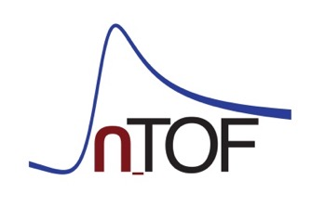
n_TOF & Social?

Slide 2
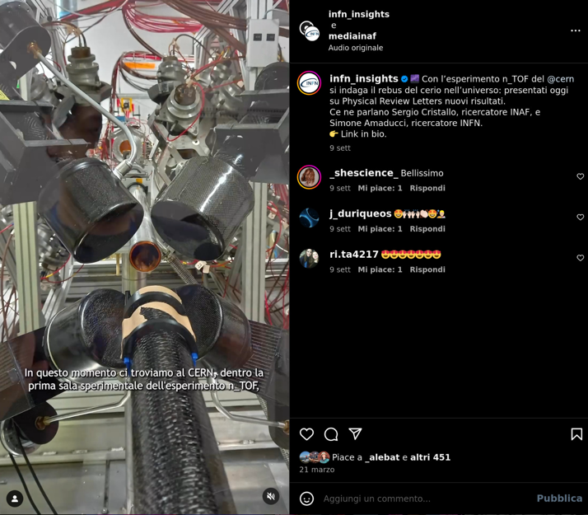
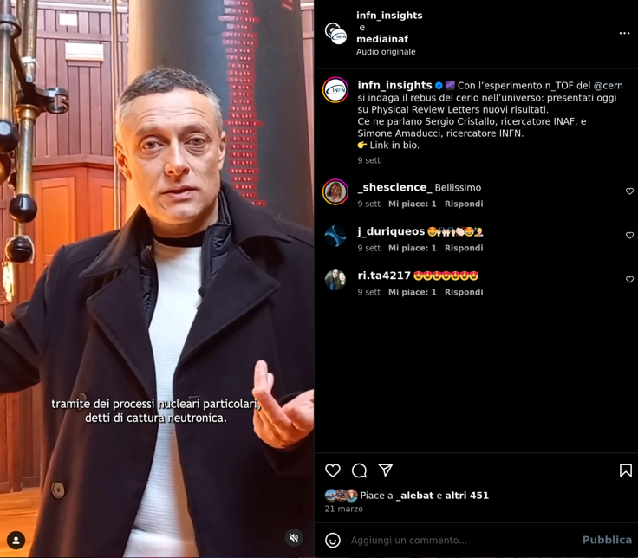
140Ce

Slide 3
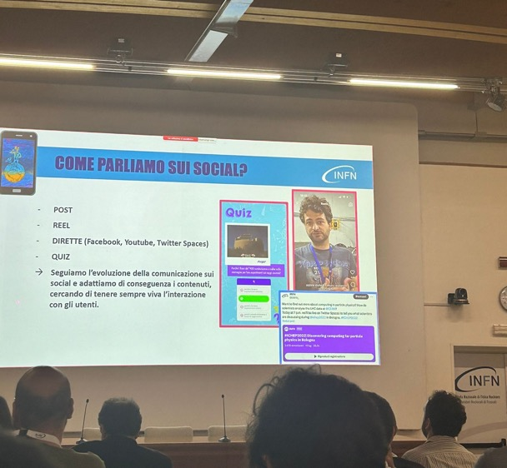
l'INFN spinge per usare i social. n_TOF può trarne benefici?
Utilizzo sporadico (ex. 140Ce)
Utilizzo continuativo

Slide 4
Utilizzo continuativo
Gestione impegnativa
Odiatori del web
Benefici..!?

Slide 5
Cosa si potrebbe fare?
Apertura account su Instagram
Pubblicazione e rilancio storie & post a basso rate
altro....

